Slide 1
«Путешествие снежинки в зимнем лесу»
Составила воспитатель
Урожаева Юлия Алексеевна

Slide 2
Цель: Сформировать у детей представление о снежинке.
Задачи:
1. Обобщить и углубить знания о зиме и зимних явлениях природы.
2. Развить мышление, внимание, наблюдательность.
3. Воспитать любовь к природе и окружающему нас миру.

Slide 3
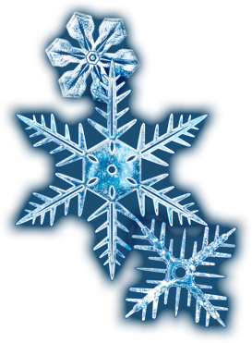
Хрустальная снежинка парила в небесах,
Летят подруги рядом, не страшно в облаках,
Одна она - снежинка, а миллионы - снег,
И с высоты небесной, стремительный разбег,
Полет приятен в небе, но скоро на земле,
В сугробы превратятся на радость детворе! (Н. Лифанова)

Slide 4
Посмотрите как же красиво вокруг! Зима – это замечательное время года, неповторимое творение природы. Давайте мы с вами сейчас отправимся в зимний лес

Slide 5
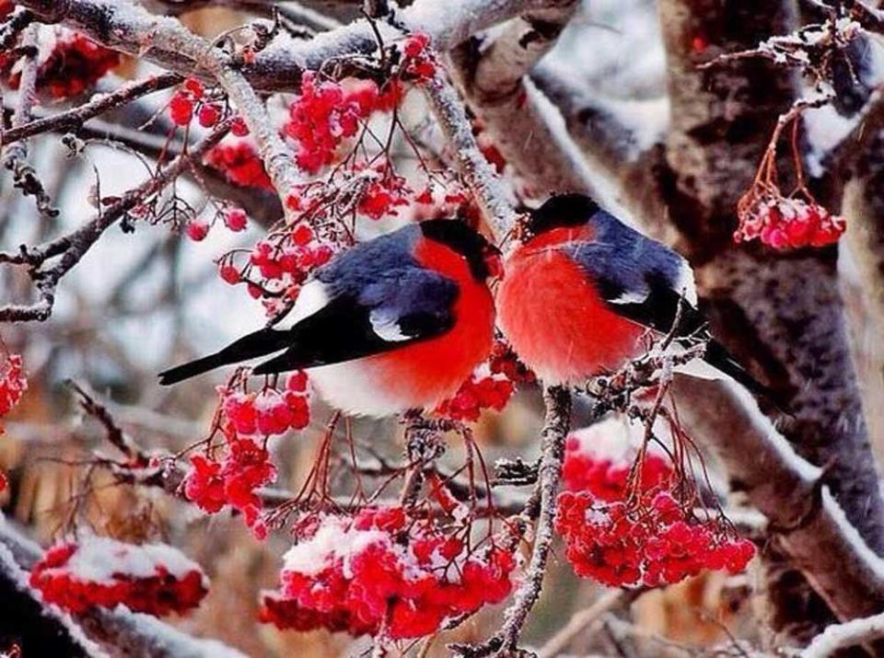

Slide 6
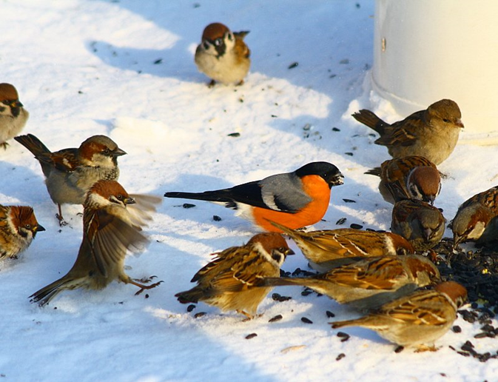

Slide 7
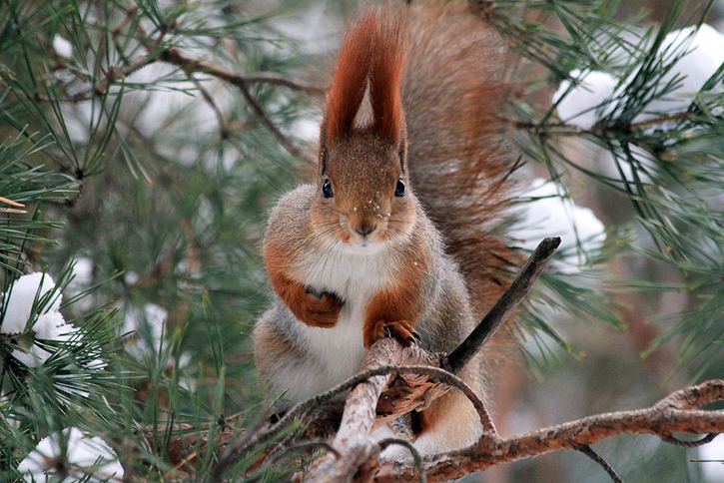

Slide 8
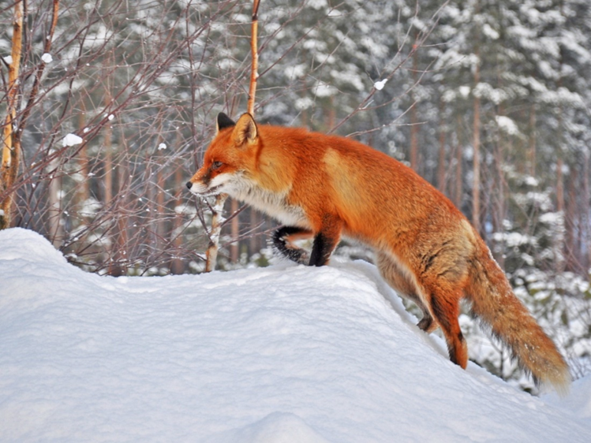

Slide 9
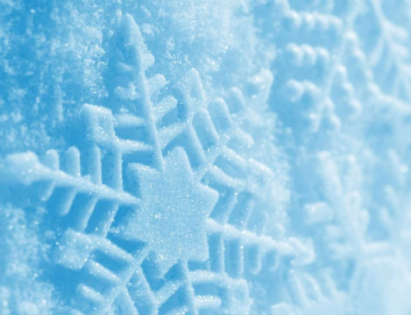
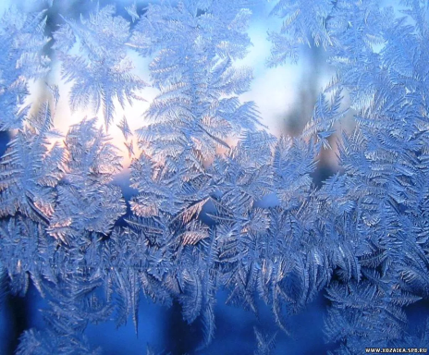
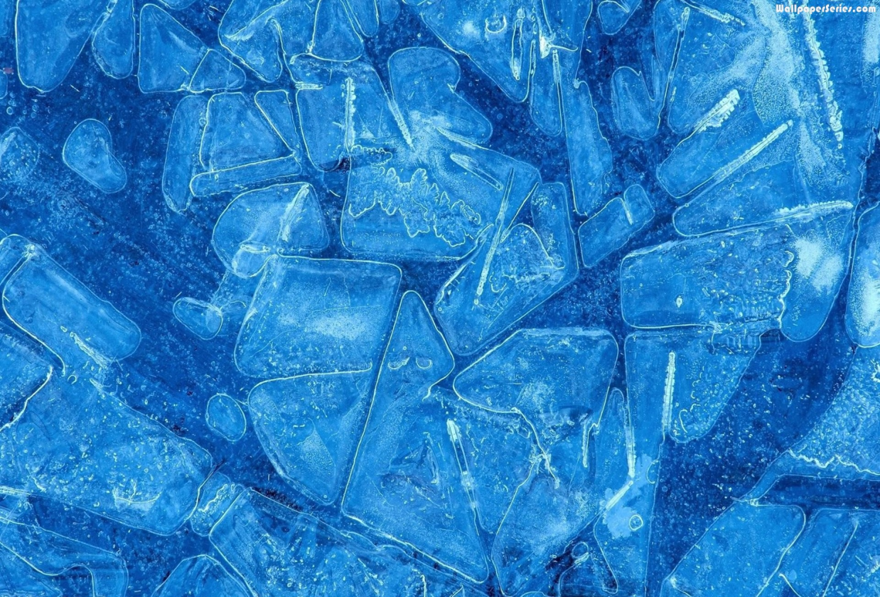
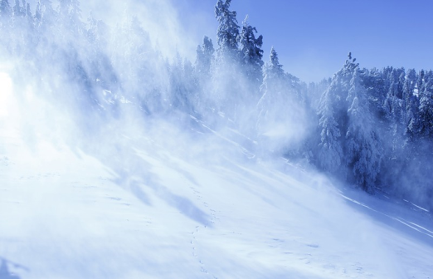
Загадки о зимних явлениях
Какой это мастер
На стекле нанес
И листья, и травы,
И заросли роз?
(Мороз)
Бел, да не сахар, нет ног, а идет.
(Снег)
Он прозрачный и холодный,
Он загадочный и плотный,
А в тепле вдруг оживает,
Слёзы льёт и быстро тает,
Что водою слёзы льёт?
Ну, конечно, это-…
(Лед)
Кто зимой метет и злится,
Дует, воет и кружится,
Стелет белую постель?
Это — снежная …
(Метель)

Slide 10
Что же из себя представляет снег?
Снег — это не что иное, как замерзшая вода. Однако в таком случае, почему же он не похож на лед? Дело в том, что снежинки в действительности состоят из маленьких кристалликов льда, и поскольку свет отражающийся от их многочисленных граней, снежинки кажутся белыми, а не прозрачными. Снег образуется при замерзании водяного пара, содержащегося в атмосфере. Вначале появляются крошечные кристаллики, чистые и прозрачные. Следуя за воздушными течениями, они перемещаются в воздухе во всех направлениях. Постепенно, эти кристаллики «приклеиваются» друг к другу, пока их не наберется сотня или даже больше. Когда размеры смерзшихся льдинок оказываются достаточно большими, они начинают медленно опускаться к земле. Эти скопления льдинок мы и называем снежинками.

Slide 11
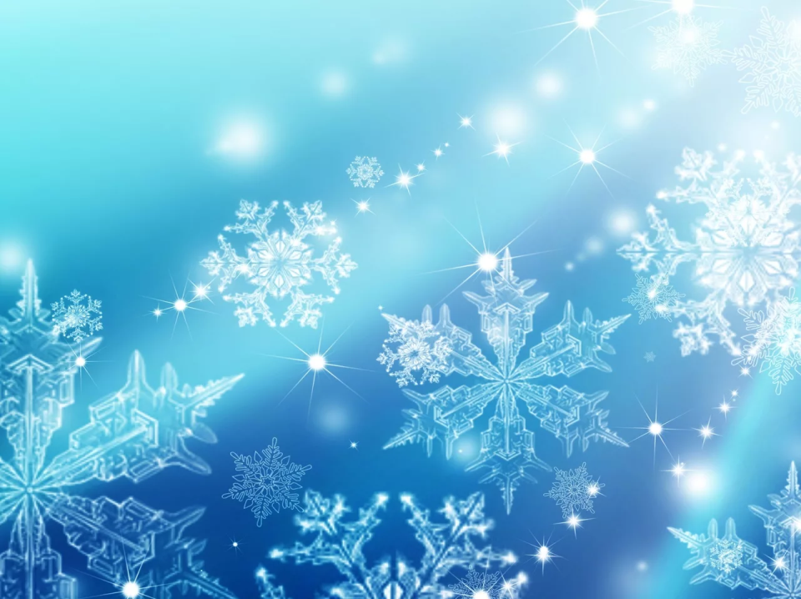
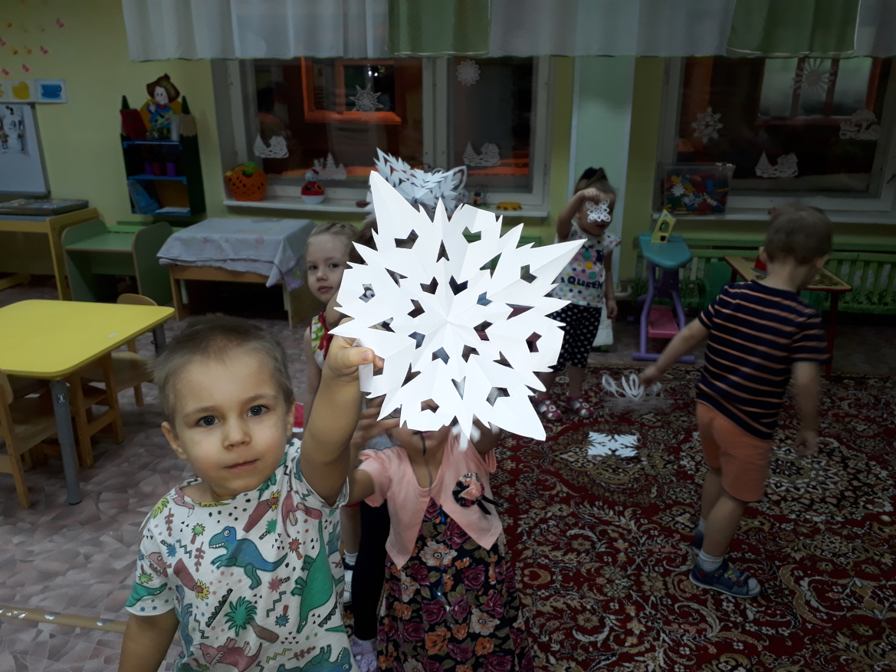
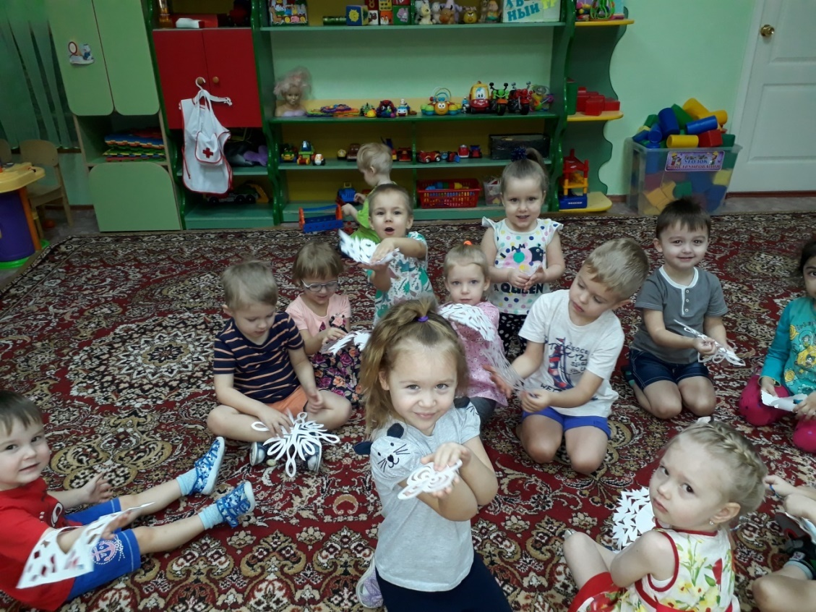
Играем со снежинками

